Slide 1
«Оптимизация процесса подготовки к олимпиаде – ключ к функциональной грамотности личности»
Ибрагимова Гульдар Фанисовна,
к.п.н., куратор регионального методического
актива учителей начальных классов,
преподаватель ЦНППМПР

Slide 2
Функциональная грамотность
PIRLS (Progress in International Reading Literacy Study) - качество чтения и понимания текста у ребят начальной школы.
Читательская грамотность
Естественно-научная грамотность
Математическая грамотность
Финансовая грамотность
Креативное мышление
Глобальные компетенции
PISA (Programme for International Student Assessment) - оценка грамотности 15-летних школьников в разных видах учебной деятельности: естественнонаучной, математической, компьютерной и читательской.
TIMSS (Trends in Mathematics and Science Study) - качество математического и естественнонаучного образования учеников четвёртых и восьмых классов.

Slide 3
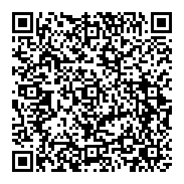
Распоряжение Минпросвещения России от 28.12.2020 N Р-193 «Об утверждении методических рекомендаций по системе функционирования психологических служб в общеобразовательных организациях» (вместе с «Системой функционирования психологических служб в общеобразовательных организациях. Методические рекомендации»)
Целевые группы детей, в отношении которых в общеобразовательных организациях реализуются программы адресной психологической помощи
Норма (нормотипичные дети и подростки с нормативным кризисом взросления)
Дети, испытывающие трудности в обучении
Категории детей, нуждающиеся в особом внимании в связи с высоким риском уязвимости:
1) Дети, находящиеся в трудной жизненной ситуации:
1.1) Дети-сироты и дети, оставшиеся без попечения родителей
1.2) Обучающиеся с ОВЗ, дети-инвалиды
1.3) Дети с отклоняющимся поведением (девиантное поведение детей и подростков, суицидальное поведение детей и подростков)
2) Одаренные дети.
Распоряжение Минпросвещения России от 28.12.2020 №Р-193 "Об утверждении методических рекомендаций по системе функционирования психологических служб в общеобразовательных организациях"

Slide 4
Распоряжение Минпросвещения России от 28.12.2020 N Р-193 «Об утверждении методических рекомендаций по системе функционирования психологических служб в общеобразовательных организациях» (вместе с «Системой функционирования психологических служб в общеобразовательных организациях. Методические рекомендации»)
Трудности в сфере освоения универсальных учебных действий;
Трудности в коммуникативной сфере (проблемы в общении со сверстниками и учителями);
Трудности в сфере социальной адаптации. В возрастном плане в сфере освоения универсальных учебных действий требуется обратить внимание на ряд аспектов развития.
Распоряжение Минпросвещения России от 28.12.2020 №Р-193 "Об утверждении методических рекомендаций по системе функционирования психологических служб в общеобразовательных организациях"

Slide 5
Распоряжение Минпросвещения России от 28.12.2020 N Р-193 «Об утверждении методических рекомендаций по системе функционирования психологических служб в общеобразовательных организациях» (вместе с «Системой функционирования психологических служб в общеобразовательных организациях. Методические рекомендации»)
в учебной мотивации: невнимательность при принятии и выполнении учебной задачи, отвлекаемость, отказ от выполнения учебных заданий (основные причины: неразвитость познавательных интересов, преобладание социальных (внешних) мотивов учения, несформированность внутренней позиции школьника).
в выполнении учебных действий: непонимание условий заданий, потеря цели учебной задачи, затруднения в планировании учебных действий, неуверенность в правильности выполнения учебного задания (основные причины: несформированность предпосылок учебной деятельности);
в формировании навыков саморегуляции: неумение справиться с заданием без помощи педагога, неумение соотнести цель и средства выполнения учебного действия (основные причины: несформированность произвольности поведения, несформированность навыков самоорганизации, медлительность, гиперактивность).
Распоряжение Минпросвещения России от 28.12.2020 №Р-193 "Об утверждении методических рекомендаций по системе функционирования психологических служб в общеобразовательных организациях"

Slide 6
Распоряжение Минпросвещения России от 28.12.2020 N Р-193 «Об утверждении методических рекомендаций по системе функционирования психологических служб в общеобразовательных организациях» (вместе с «Системой функционирования психологических служб в общеобразовательных организациях. Методические рекомендации»)
В коммуникативной сфере важно обратить внимание на следующее:
в общении и взаимодействии с учителями: трудности включения в совместную учебную деятельность, организуемую педагогом (основные причины: ограниченность представлений об окружающем мире, дефицит повода и предмета коммуникации, индивидуально-психологические особенности личности).
в общении и взаимодействии со сверстниками: трудности выстраивания коммуникаций со сверстниками в учебной и внеучебной деятельности, изолированность, отвержение в классном коллективе, отсутствие прочных дружеских связей с одноклассниками (основные причины: несформированность коммуникативных навыков).
Распоряжение Минпросвещения России от 28.12.2020 №Р-193 "Об утверждении методических рекомендаций по системе функционирования психологических служб в общеобразовательных организациях"

Slide 7
Распоряжение Минпросвещения России от 28.12.2020 N Р-193 «Об утверждении методических рекомендаций по системе функционирования психологических служб в общеобразовательных организациях» (вместе с «Системой функционирования психологических служб в общеобразовательных организациях. Методические рекомендации»)
В сфере социальной адаптации внимания требуют следующие аспекты:
психоэмоциональное неблагополучие: тревожность, страх перед школой, быстрая утомляемость (основные причины: повышенная тревожность, пониженная работоспособность);
отклонения от школьных норм поведения: проблемное поведение: агрессивность, импульсивность, повышенная активность, плаксивость; трудности адаптации к правилам школьной жизни, потребность в повышенном внимании к себе или недоверие, напряжение, боязнь; агрессивные действия в отношении сверстников (основные причины: несформированность коммуникативных навыков общения со сверстниками, индивидуально-психологические особенности личности).
Распоряжение Минпросвещения России от 28.12.2020 №Р-193 "Об утверждении методических рекомендаций по системе функционирования психологических служб в общеобразовательных организациях"

Slide 8
Распоряжение Минпросвещения России от 28.12.2020 N Р-193 «Об утверждении методических рекомендаций по системе функционирования психологических служб в общеобразовательных организациях» (вместе с «Системой функционирования психологических служб в общеобразовательных организациях. Методические рекомендации»)
Также целесообразно отметить важные позиции в современной трактовке одаренности.
К ним относятся:
понимание того, что это, прежде всего, развивающаяся характеристика личности, и в период дошкольного и школьного возраста одаренность рассматривается как потенциал; - понимание значимости взаимодействия как когнитивных, так и психосоциальных переменных, результатом которого и является превращение одаренности в те или иные таланты;
представление о том, что одаренный ребенок, в первую очередь, отличается особой мотивационно-потребностной системой (мотивация саморазвития, увлеченность, стремление к совершенству), которая и ведет за собой развитие тех или иных способностей;
появление высоких достижений у одаренных детей обусловлено сложным взаимодействием в процессе развития мотивационно-личностных качеств (мотивация саморазвития, увлеченность задачей, настойчивость, доверие к себе) и влияний среды (семья, сверстники, школа, социальное и культурное окружение).
Распоряжение Минпросвещения России от 28.12.2020 №Р-193 "Об утверждении методических рекомендаций по системе функционирования психологических служб в общеобразовательных организациях"

Slide 9
Распоряжение Минпросвещения России от 28.12.2020 N Р-193 «Об утверждении методических рекомендаций по системе функционирования психологических служб в общеобразовательных организациях» (вместе с «Системой функционирования психологических служб в общеобразовательных организациях. Методические рекомендации»)
Скука, потеря интереса. Проблема усиливается высокой скоростью мыслительных процессов у одаренных детей, их готовностью к ускоренному и в то же время углубленному (в области интереса) обучению. Отсутствие прогресса в обучении может вызывать фрустрацию - переживание «чувства крушения», ведущее к формированию отрицательных черт поведения.
Проблемы саморегуляции. Легкость в учении, отсутствие серьезных препятствий в обучении является частой причиной отсутствия достаточного опыта в преодолении познавательных трудностей и неудач.
Весьма распространенным проявлением диссинхронии у одаренных детей дошкольного и младшего школьного возраста является противоречие между интеллектуальным и психомоторным развитием, что порождает трудности в написании слов, выполнении физических упражнений и т.п. Такое рассогласование может наблюдаться и внутри одной сферы, например, опережающее развитие устной речи может сочетаться с обычным или даже замедленным развитием письменной.
Распоряжение Минпросвещения России от 28.12.2020 №Р-193 "Об утверждении методических рекомендаций по системе функционирования психологических служб в общеобразовательных организациях"

Slide 10
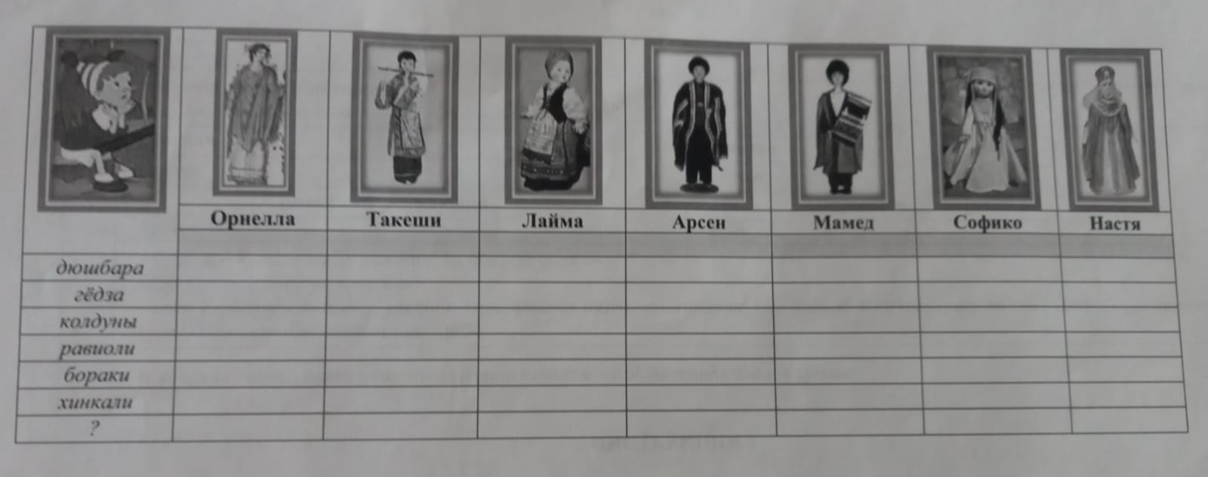

Slide 12
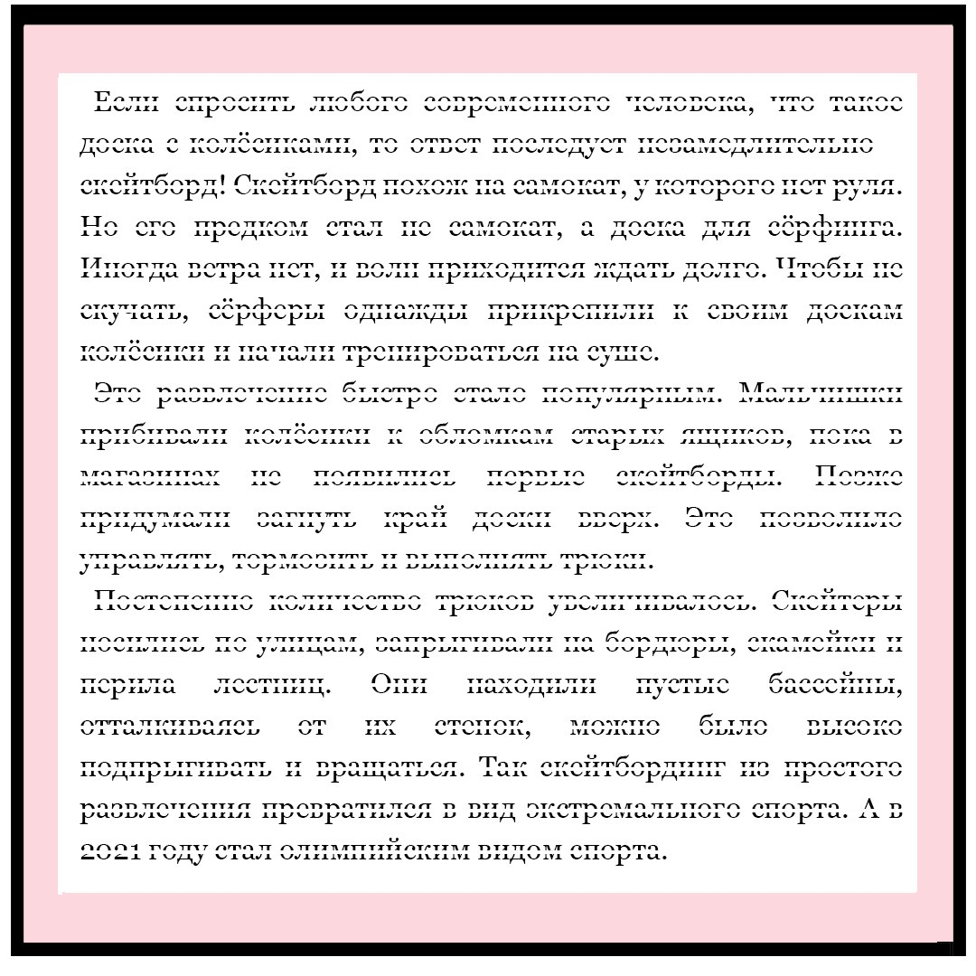

Slide 13
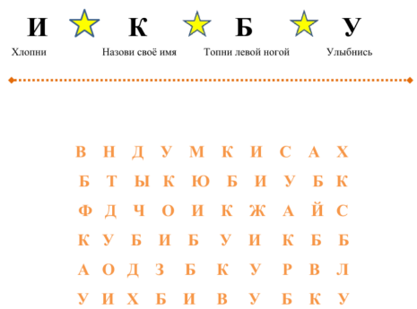
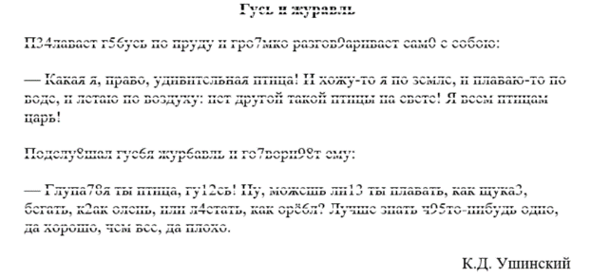

Slide 14
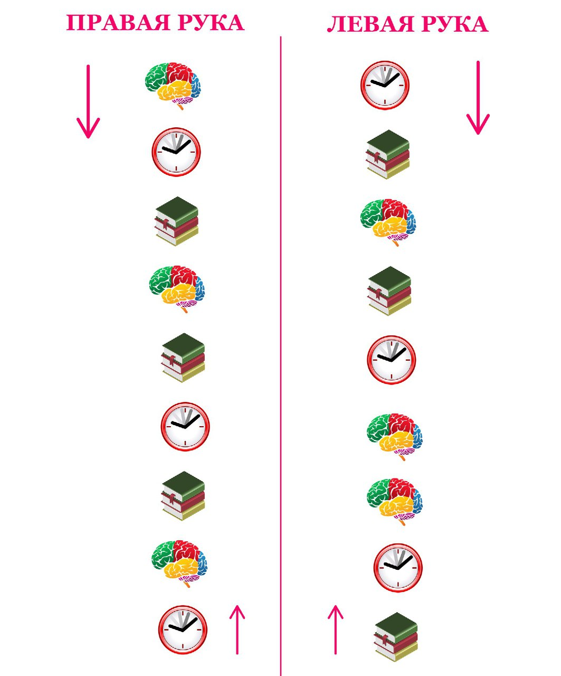

Slide 15
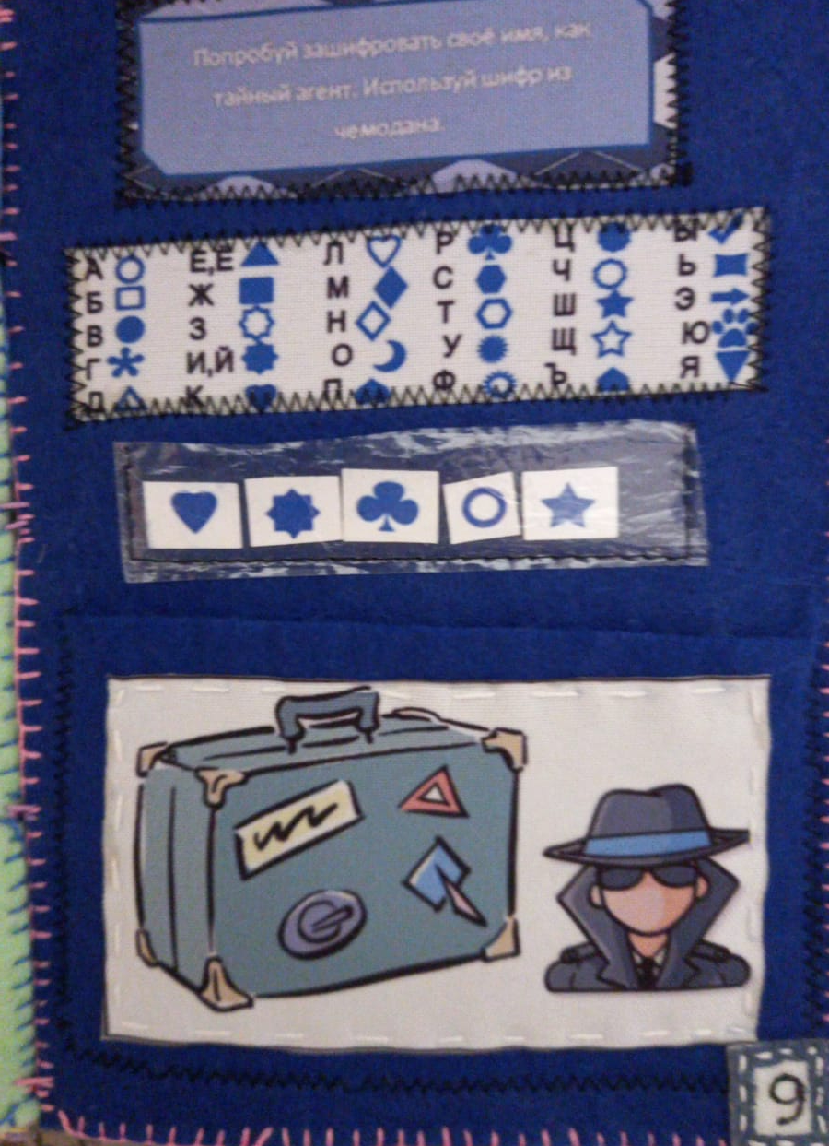
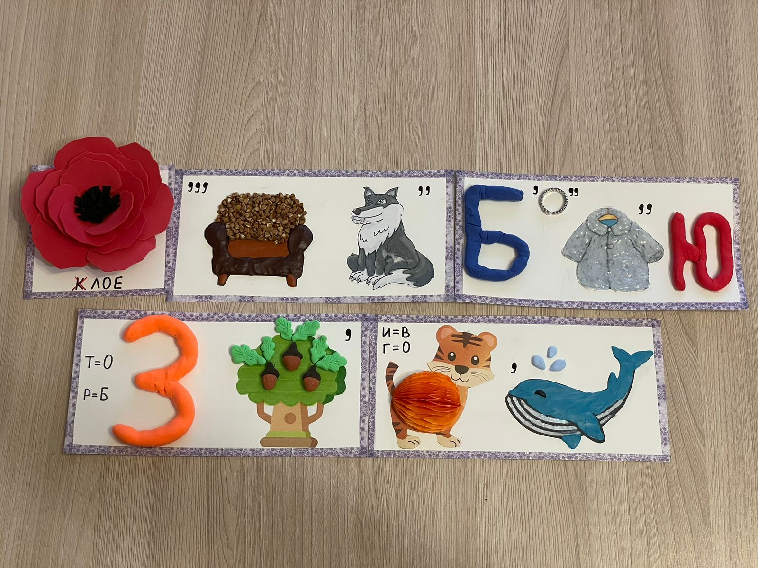
«Малое слово большую обиду творит»

Slide 16
Доски/утверждения «Сейчас-потом»
Визуальные доски или просто устные утверждения «Сейчас-потом» показывают ребенку, в какой последовательности произойдут события. Они могут играть роль самого простого визуального расписания для облегчения перехода от одного занятия к другому. При этом в качестве «Сейчас» используется не очень желанное занятие или событие, а в качестве «Потом» всегда используется то, что может мотивировать ребенка выполнить неприятную для него задачу. Например: «Сначала сделай задание по чтению, потом можешь играть в видеоигры».

Slide 17
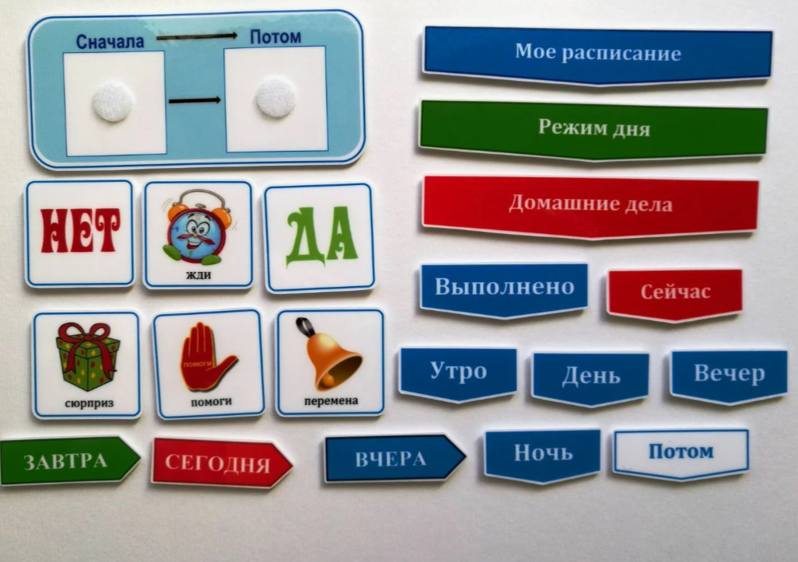
Доски/утверждения «Сейчас-потом»

Slide 18
Чаще использовать задания на демонстрацию «понимания смыслов»: задания типа «Приведи пример…», «Вырази с помощью…», «Поясни термин, утверждение…», «Изобрази…»
Создавать учебные ситуации, инициирующие учебную деятельность школьников: вызывать удивление, желание уточнить и/или возразить, давать опережающие домашние задания, использовать загадки, парадоксы, афоризмы, дилеммы, диспуты и дискуссии, инсценировки, использовать общие увлечения, давать «полезные» задания и т.д.)
Предлагать задания, которые отличает:
Неопределённость в способах действий (нет явных и скрытых указаний на способ действий, нужен «перевод» с обыденного языка на язык предмета, допустимы альтернативные подходы и решения)
Проблемность во внеучебном контексте (необходимо принять осознанное решение, сделать выбор; проблема поставлена ВНЕ предметной области, ситуация близка и понятна школьникам, затрагивает их личностно).

Slide 19
Задания на тренировку воображения в ходе отражения свойств изучаемого объекта (например, описание объекта, «монолог от лица» изучаемого объекта, описание необычных вариантов применения и т.п.)
Задания на выявление разных точек зрения (например, с позиций разных ролей, интересов, точек отсчёта и т.д. )
Задания на преобразование (например, добавляем предметам новые функции и свойства, перефразируем задания и вопросы и т.п.)
Задания на разрушение стереотипов (проверка утверждений «на прочность», определение границ и т.п.)

Slide 20
Рекомендации
Развитие внимания
Развитие образного мышления
Развитие памяти
Развитие межполушарного взаимодействия
Устранение барьеров

Slide 21
«…Дети должны жить в мире красоты, игры, сказки, музыки, рисунка, фантазии, творчества. Этот мир должен окружать ребенка…»
В.А. Сухомлинский
Благодарю за внимание!

